Slide 1





安全启航，快乐成长 —— 新学期安全第一课
2025年秋季开学
“安全第一课”主题班会
2025年秋季开学
“安全第一课”主题班会
2025.9.1
安全教育主题

Slide 2
01
预防溺水
07
校园安全
目 录
CONTENTS
02
交通安全
08
预防欺凌
03
消防安全
09
心理健康
04
居家安全
10
基孔肯雅热防控
05
食品安全
安全教育主题
06
防诈安全

Slide 3
PART.01
预防溺水
—— 安全启航，快乐成长 -新学期安全第一课 ——

Slide 4



预防溺水
牢记“六不”原则
不准私自下水游泳；
不准擅自与他人结伴游泳；
不准在无家长或老师带队的情况下游泳；
不准到不熟悉的水域游泳；
不准到无安全设施、无救护人员的水域游泳；
不准不会水性的学生擅自下水施救。

Slide 5
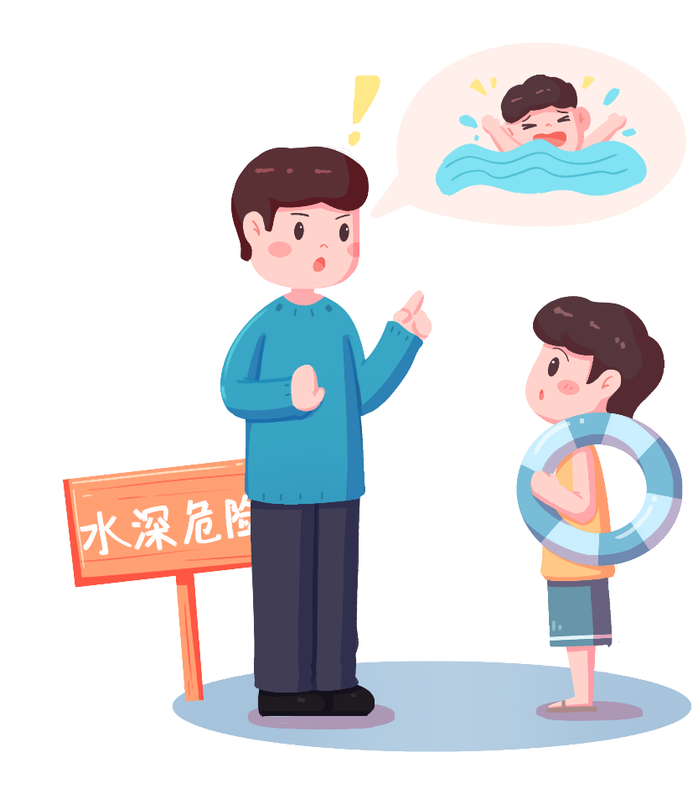
预防溺水
安全游泳 远离隐患
防溺水“四不要”
不要在没有家长陪同下私自下水游泳；
不要在未设置警示标识的水域游泳；
不要在没有安全保障的地方和野外的水源地游泳；
不要在上下学的途中和度假期在水源周边戏水。

Slide 6
PART.02
交通安全
—— 安全启航，快乐成长 -新学期安全第一课 ——

Slide 7


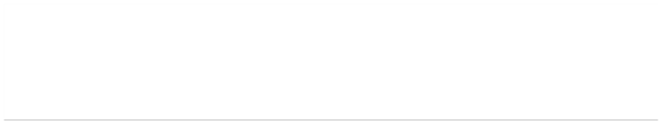

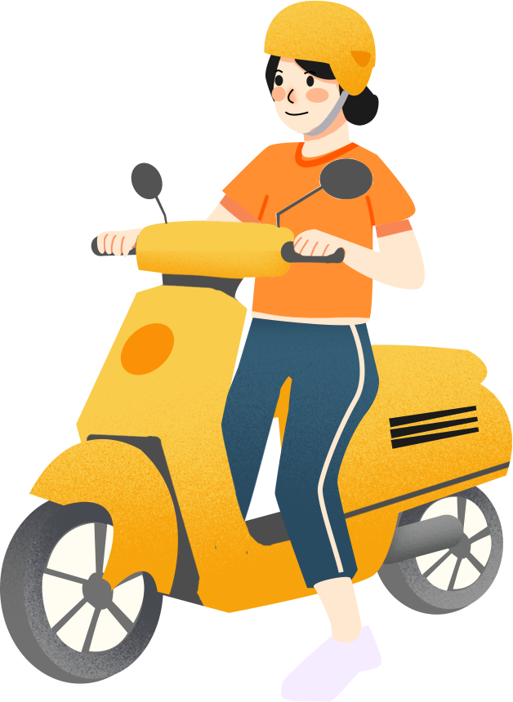

交通安全
平安出行
步行上学时应遵守交通规则，过马路或通过路口时要走人行横道线，不嬉戏打闹、不翻越护栏。
未满12周岁不能骑自行车上路，未满16周岁不能骑电动自行车上路。
乘坐公共交通工具要遵守秩序，坐稳扶好，不将头手伸出窗外。
乘坐私家车应系好安全带，下车时应观察后视镜，确保没有车辆或行人通过时再缓慢推开车门，从右侧下车。
不乘坐无牌、无证、无保险合格证车辆，不乘坐机动三轮车、人力三轮车和“黑车”，坚决不乘拼装车、报废车、农用车、货运车等非法营运车辆。
警惕汽车盲区，不要靠近汽车在行驶和倒车时的盲区不要蹲在车前玩耍，在家门口、小区内也不能放松警惕。

Slide 8
PART.03
消防安全
—— 安全启航，快乐成长 -新学期安全第一课 ——

Slide 9
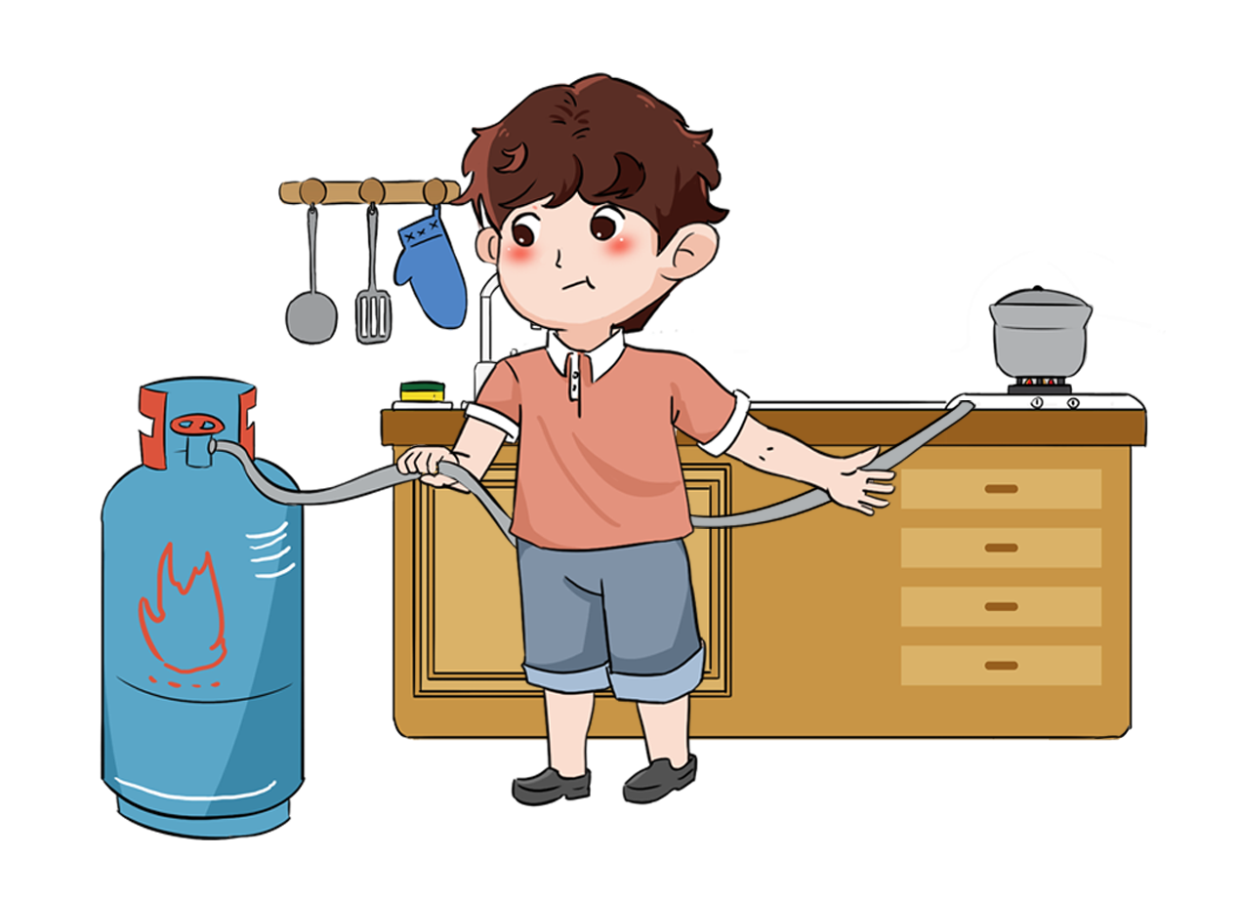

消防安全
一、用气勿离人
使用燃气时，保持室内通风，勿远离厨房。
二、高温天气防火，远离危险源
不玩火柴、打火机、酒精等易燃易爆物品。
三、驱蚊防火，细节护安全
使用蚊香应放置金属托盘内，远离床单等可燃物。
四、居家“三清三关”，公共场所“两留意”
清厨房、阳台、楼道，关燃气、电源、门窗。
五、户外游玩，严守“山林防火令”
户外不携火种入林区，严禁山林烧烤。
燃气使用安全

Slide 10
PART.04
居家安全
—— 安全启航，快乐成长 -新学期安全第一课 ——

Slide 11

居家安全
独处安全：陌生人敲门不开，不透露独自在家信息，紧急情况联系家长或报警。
防坠防抛：不攀爬阳台、窗户，不在高处嬉闹；不向窗外抛物，避免伤人。
安全用电：湿手不碰电器，用后断电；定期检查电路，避免过载。
异物风险：不将小物件放入口、鼻、耳，不随意套头或缠脖，异物卡喉立即就医。

Slide 12
PART.05
食品安全
—— 安全启航，快乐成长 -新学期安全第一课 ——

Slide 13

食品安全
不要暴饮暴食，防止消化不良；
食物要彻底煮熟烧透，再次食用要彻底加热；
在外就餐时，要去正规、卫生条件好的餐馆就餐；
保持清洁：勤洗手，餐具、厨具、厨房环境要清洁；
在外旅行时，要少吃辛辣食物，尽量不吃小摊上食物；
多吃水果蔬菜，不要吃“三无”食品和“垃圾”食品。
路边摊贩少光顾，卫生条件难保障！暴饮暴食伤肠胃，均衡饮食才健康！

Slide 14
PART.06
防诈安全
—— 安全启航，快乐成长 -新学期安全第一课 ——

Slide 15


防诈安全
网络安全 预防诈骗
陌生链接不点击，个人信息不泄露！
网络交友需谨慎，见面约会要拒绝！
谣言诽谤不传播，文明上网树新风！
密码账号常更换，防止盗号防诈骗！
沉迷网络伤身心，适度娱乐益大脑！

Slide 16
PART.07
校园安全
—— 安全启航，快乐成长 -新学期安全第一课 ——

Slide 17

校园安全
文明有序，远离危险
行走规范：在走廊、楼梯间靠右慢行，不奔跑、不推搡，避免与他人发生碰撞。上下楼梯时不跨越扶手，不逆向行走，保持 "右行礼让" 的良好习惯。
活动选择：选择安全文明的课间活动，如看书、下棋、聊天等。不在教室、走廊进行踢球、追逐打闹等剧烈活动，防止摔倒或撞伤。
危险区域远离：不攀爬窗台、围墙、栏杆等高处，不靠近施工区域和未开放的场所。远离楼梯转角、厕所门口等容易发生拥挤的区域。
特殊天气注意：下雨天气地面湿滑，行走时放慢脚步，避免快速奔跑。不在积水的地面玩耍，防止滑倒摔伤。

Slide 18
PART.08
预防欺凌
—— 安全启航，快乐成长 -新学期安全第一课 ——

Slide 19
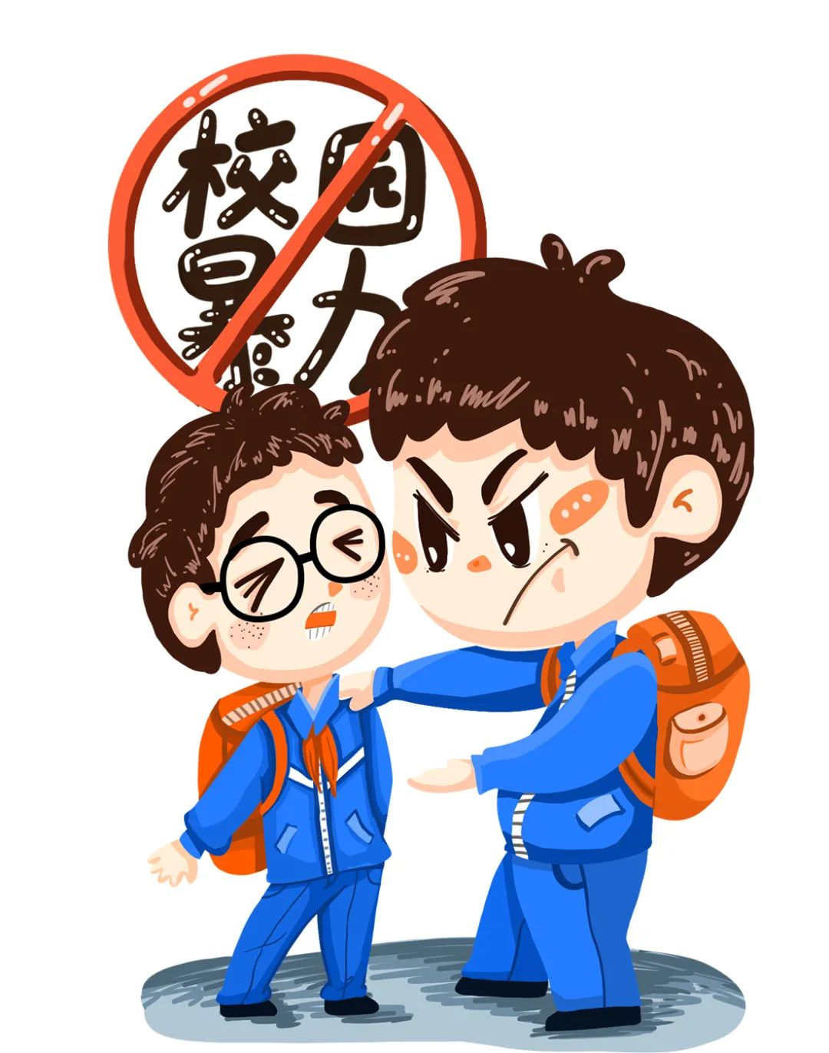



预防欺凌
如何预防校园欺凌
不做受害者：藏财、结伴、和气、强身，降低被盯上的概率，遇险能自保。
不做欺凌者：所有“打、骂、抢、伤”都可能触犯刑法，动手前先想到“坐牢”二字。
不做附和者或冷眼旁观者：不帮腔、不沉默；能安慰就安慰，能制止就制止，不能处理就立刻报警或找老师家长。

Slide 20
PART.09
心理健康
—— 安全启航，快乐成长 -新学期安全第一课 ——

Slide 21

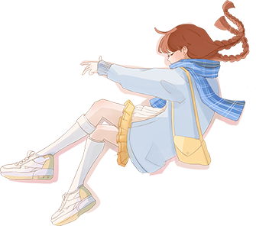
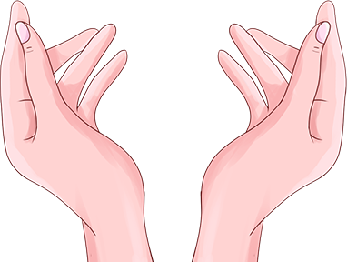
心理健康
自我心理健康教育“五招”
会放松：想象、听音乐、运动、阅读、睡觉等，随时“减压阀”。
会倾诉：找老师、同学、家人或咨询师，“说出来”就是疗愈。
会记录：写日记/周记，用文字梳理情绪，做自己的心理档案。
会睡觉：要睡够10小时，睡够才有好心情。
会宣泄：该哭就哭、该唱就唱、找好友吐槽，把负能量及时“倒出去”。

Slide 22
PART.10
基孔肯雅热防控
—— 安全启航，快乐成长 -新学期安全第一课 ——

Slide 23
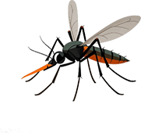
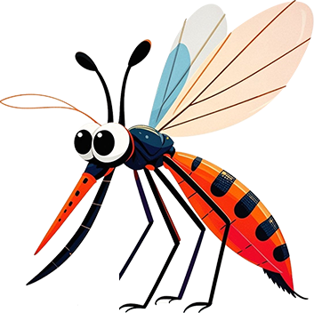





基孔肯雅热防控
远离基孔肯雅热，牢记以下要点
一、清积水——让蚊子“无家可归”
每周一次“翻盆倒罐”：倒掉花盆托盘、水桶、废旧轮胎、饮料瓶等所有积水；不能倒的容器要加盖或倒扣。
垃圾不过夜：食品袋、快餐盒易积水，及时丢入加盖垃圾桶。
二、灭成蚊——让蚊子“无处遁形”
物理灭蚊：宿舍、教室安装纱门纱窗，睡觉挂蚊帐；使用电蚊拍、灭蚊灯。
化学灭蚊：选用含避蚊胺、派卡瑞丁等有效成分的驱蚊剂或电热液体蚊香。
三、防叮咬——让蚊子“无从下手”
穿：户外活动（尤其清晨、傍晚）穿浅色宽松长袖衣裤，减少裸露皮肤。
涂：裸露部位均匀喷涂驱蚊剂（学生选浓度≤10%），出汗后及时补涂。
避：避免在树荫、草丛长时间停留；课间操或体育课结束后尽快回到室内。
⚠️ 温馨提示：若出现突发高热、关节剧痛、皮疹等症状，立即佩戴口罩就医，并主动告知旅行史和蚊虫叮咬史。

Slide 24
安全启航，快乐成长 —— 新学期安全第一课
2025年秋季开学
“安全第一课”主题班会
2025年秋季开学
“安全第一课”主题班会
学途文苑
2025.9.1
安全教育主题

